Slide 1


Mayo/2024
Resultados competencias prueba saber 11: Herramiento interactiva, analisis y predicción.

Slide 2


Miembros del grupo
Juan Pablo Cancelado
Julian León
Ingeniero y cientifico de datos.
Encargado del diseño de la herramienta
Analista de datos y de negocio. Encargado del despliegue herramienta

Slide 3
AGENDA
1
4
7
Objetivos
Red Neuronal
Conclusiones
2
5
Preguntas de negocio
Resultados
3
6
Analisis Exploratorio
Tablero/Herramienta

Slide 4
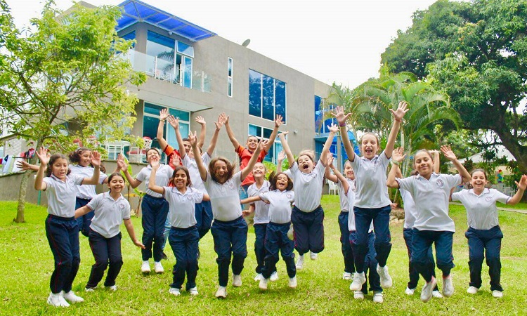
Objetivos
— PARTE 1

Slide 5
01
Otorgar facilidades para la compresión de las situaciones de los evaluados en las pruebas Saber 11.
Objetivos
02
La herramienta de predicción debe ser un apoyo para ver las áreas que requieren refuerzos para cada institución. Además de poder brindar una orientación al estudiante para su elección de carrera profesional.
LO QUE QUEREMOS LOGRAR
03
Brindar eficiencia para la obtención de métricas relevantes sobre la presentación de las pruebas Saber 11.

Slide 6

Preguntas de negocio
— PARTE 2

Slide 7
PREGUNTA 1
¿Cuáles son los principales factores que impactan en el rendimiento académico de los estudiantes en las pruebas Saber 11? .
PREGUNTA 2
¿Cómo los temas socioeconómicos y demográficos juegan un papel sumamente importante en los resultados de las pruebas Saber 11?

Slide 8

Análisis Exploratorio
— PARTE 3

Slide 9




Prueba saber 11 20191 - 20192
98,3%
Tamaño muestra: 131.461
0,16%
2.373 calendario B
128.246 calendario A
842 otros

Slide 10
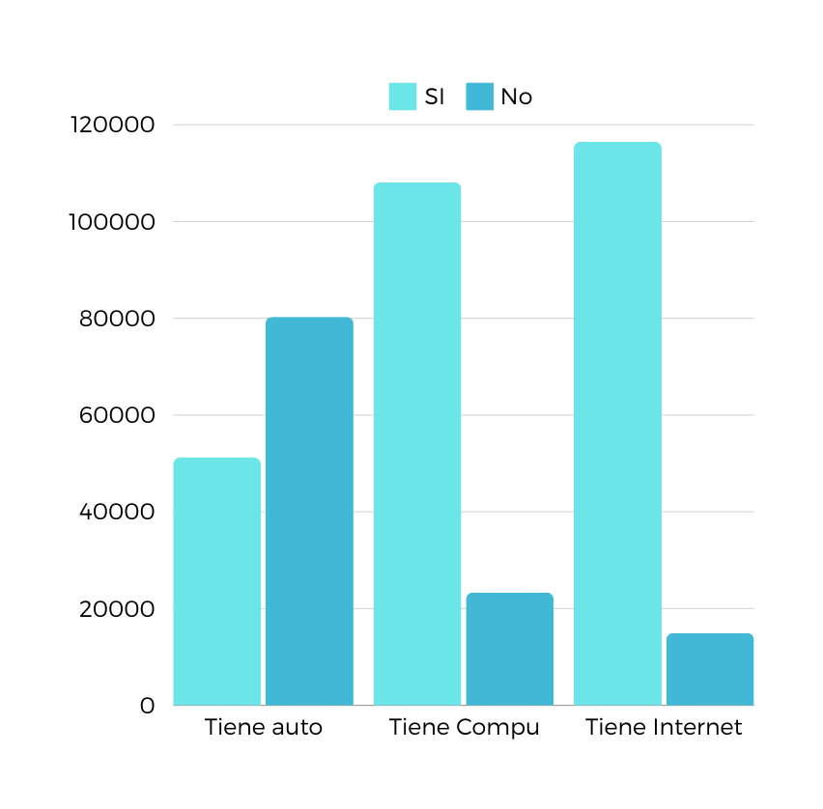
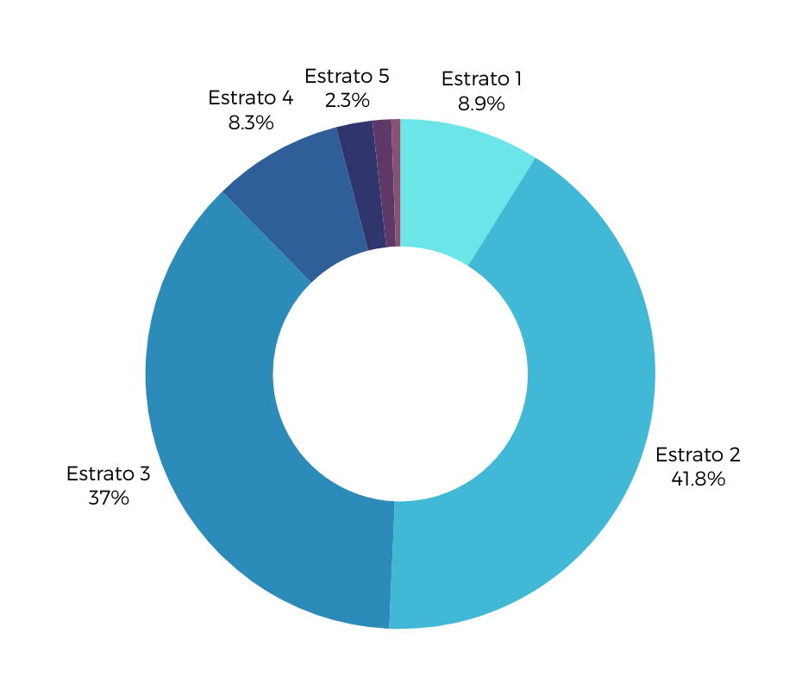
Caracterización socioeconómica
Encuesta población.
Segmentacion por estratos.

Slide 11
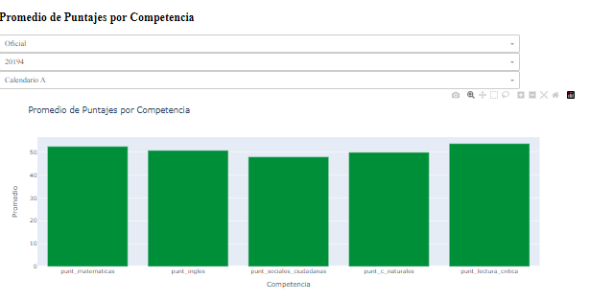
Resultados cuantitativos

Slide 12

Septiembre/2021
Herramienta
de predicción
— PARTE 4

Slide 13

MODELO POR COMPETENCIA
Competencia Ingles
2. Competencia Matematicas
3. Competencia Ciencias naturales
4. Competencia Sociales
5. Competencia Lectura critica

Slide 14

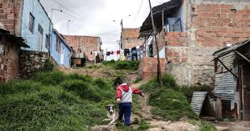
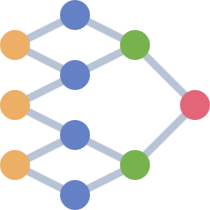
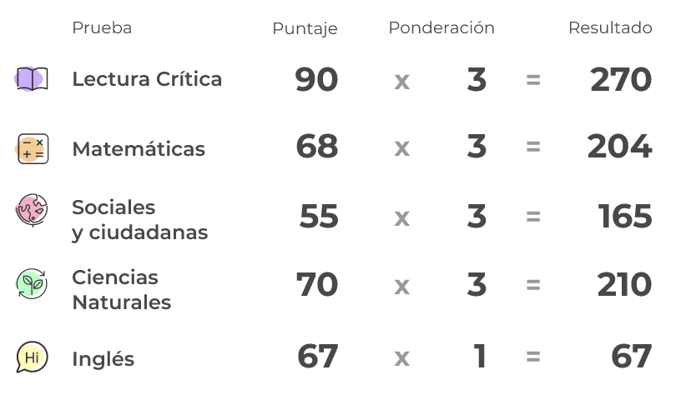

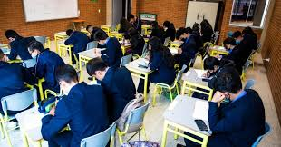

MODELOS
0 A 100

Slide 15
HIPERPARAMETROS/BIBLIOGRAFIA
Profundidad de la red: número de capas ocultas
Ancho de la red: Número de neuronas o unidades por capa
Función de activación en cada capa
Función de pérdida
Tipo de optimizador

Slide 16
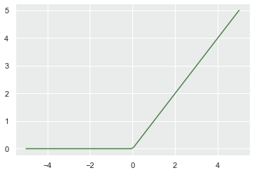
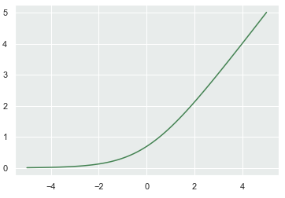
FUNCIÓN DE ACTIVACIÓN
GRAFICA 3: FUNCIÓN RELU
GRAFICA 4: FUNCIÓN SOFTPLUS
DEMAS CAPAS
CAPA DE SALIDA

Slide 17
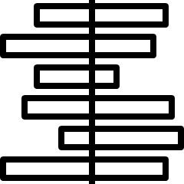


FUNCIÓN DE PÉRDIDA Y METRICA
FUNCIÓN DE PÉRDIDA:
ERROR CUADRATICO MEDIO
METRICA:
ERROR ABSOLUTO MEDIO
EJEMPLO:
PROMEDIO
REAL
70
PREDICCIÓN
65 O 75
MAE=5

Slide 18
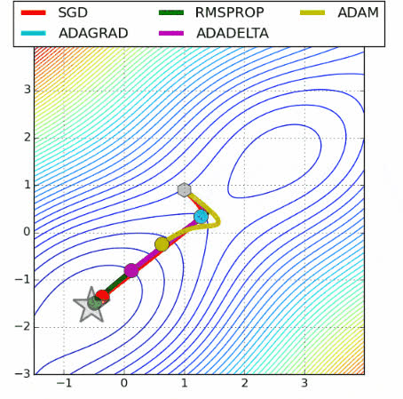
OPTIMIZADOR
OPTIMIZADOR ADAM
Ajusta los pesos de una red neuronal utilizando tanto la media de los gradientes como la media de los cuadrados de los gradientes, combinando las ventajas de Momentum y RMSProp
La intuición aquí es que no queremos avanzar demasiado rápido, ya que podríamos saltar el mínimo. En cambio, queremos reducir un poco la velocidad para una búsqueda más cuidadosa.
Doshi (2019) https://towardsdatascience.com/
optimizers-for-training-neural-network-59450d71caf6

Slide 19
PARTICIÓN DATOS
Testeo
Entrenamiento
Validación
21%
49%
30%

Slide 20
MODELO POR COMPETENCIA
Competencia Ingles
2. Competencia Matematicas
3. Competencia Ciencias naturales
4. Competencia Sociales
5. Competencia Lectura critica

Slide 21
MODELO POR COMPETENCIA
Competencia Ingles
2. Competencia Matematicas
3. Competencia Ciencias naturales
4. Competencia Sociales
5. Competencia Lectura critica

Slide 22
HIPERPARAMETROS POR ITERACIÓN
Profundidad de la red: número de capas ocultas
Ancho de la red: Número de neuronas o unidades por capa
Función de activación en cada capa
Función de pérdida
Tipo de optimizador

Slide 23
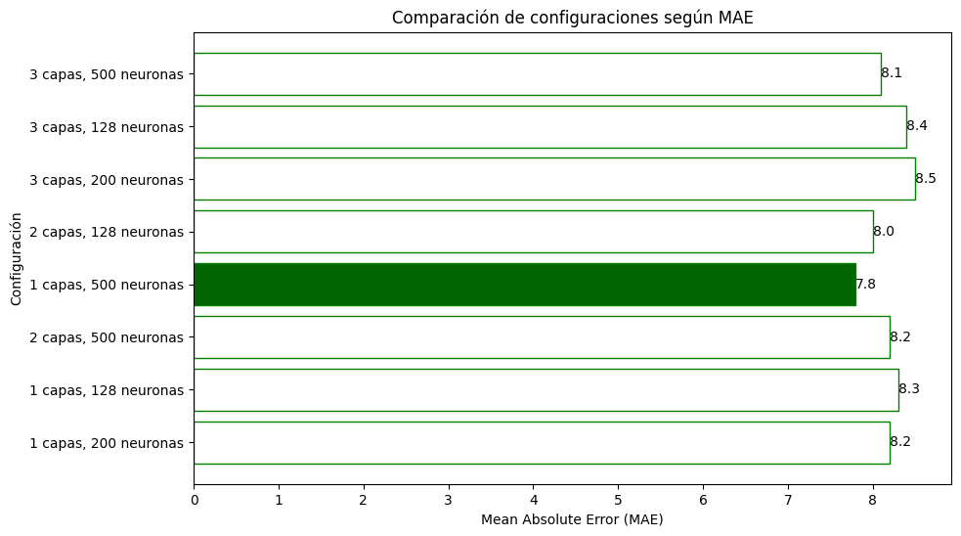
MEJOR COMBINACIÓN HIPERPARAMETROS
La mejor configuración para el modelo de Ingles fue usando 1 capa y 500 neuronas
Se evaluo utilizando 100 epocas y como indicador el error absoluto medio y el error cuadratico medio.

Slide 24


EPOCAS INICIALIZACIÓN
100 epocas
Sobreajuste, el modelo memorizaba
Sobreuso de recursos computacionales

Slide 25
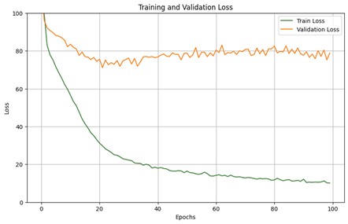
LOSS (ERROR CUADRATICO MEDIO) DURANTE 100 EPOCAS PARA VALIDACIÓN Y ENTRENAMIENTO

Slide 26
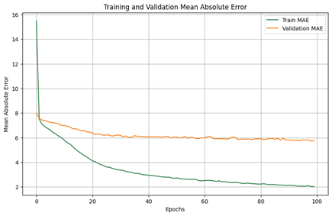
ERROR ABSOLUTO MEDIO DURANTE 100 EPOCAS PARA VALIDACIÓN Y ENTRENAMIENTO

Slide 27
EPOCAS INICIALIZACIÓN
20 epocas
Uso mas eficiente de los rescursos computacionales
Mejor ajuste de los datos.

Slide 28
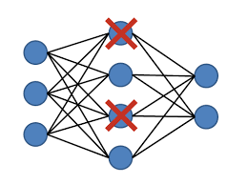
DROPOUT
DURANTE EL ENTRENAMIENTO...
Cada neurona (excepto las de salida) tiene una probabilidad 𝑝 de ser apagada.
Durante cada paso de entrenamiento, se entrena una subred diferente del modelo completo.

Slide 29
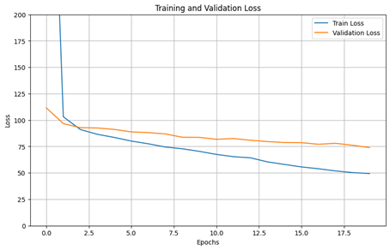
LOSS (ERROR CUADRATICO MEDIO) DURANTE 20 EPOCAS PARA VALIDACIÓN Y ENTRENAMIENTO

Slide 30
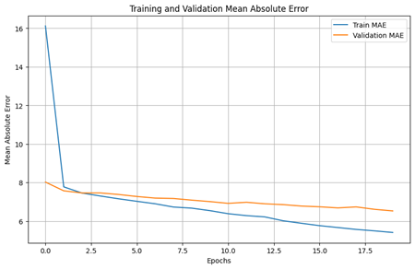
ERROR ABSOLUTO MEDIO DURANTE 20 EPOCAS PARA VALIDACIÓN Y ENTRENAMIENTO

Slide 31
Modelo | Mejor combinación | MAE | MSE | Epocas
Matemáticas | 1 capa, 500 neuronas | 6.9985 | 80.4204 | 24
Ciencias Sociales | 1 capa, 200 neuronas | 7.6546 | 94.687 | 25
Ciencias Naturales | 1 capa, 200 neuronas | 6.4281 | 66.8379 | 20
Lectura Critica | 1 capa, 500 neuronas | 6.5301 | 69.1332 | 20
Ingles | 1 capa, 500 neuronas | 7.1201 | 85.2222 | 20
RESULTADOS DE MEJOR COMBINANCIÓN HIPERARAMETROS, RESULTADO MAE Y MSE Y EPOCAS UTILIZADAS

Slide 32

Septiembre/2021
Resultados
— PARTE 5

Slide 33
El MAE más bajo (indicando la menor magnitud de error absoluto) se obtiene en Ciencias Naturales con un valor de 6.4281, seguido de Lectura Crítica (6.5301) y Matemáticas (6.9985).
El MSE más bajo (indicando la menor variabilidad del error) también se observa en Ciencias Naturales con un valor de 66.8379, seguido de Lectura Crítica (69.1332) y Matemáticas (80.4204).
Los modelos con más neuronas (500) convergen más rápido durante el entrenamiento (Necesitan menos epocas) y en la mayoria de casos dan mejores resultados. Se podria evaluar con mas neuronas en futuros modelos

Slide 34

Septiembre/2021
Tablero interactivo
— PARTE 6

Slide 35
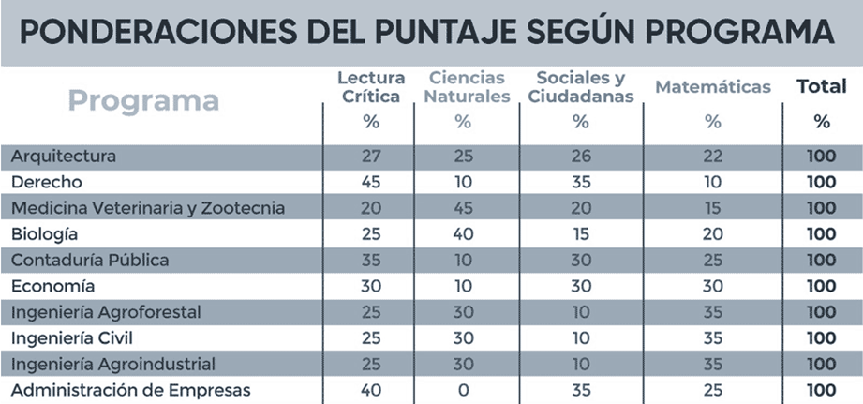
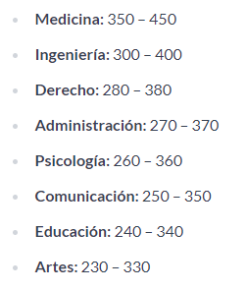

Fuente: https://universate.co/pruebas-icfes-saber/que-puntaje-icfes-es-bueno/
Fuente:https://www.elpais.com.co/servicios/resultados-del-icfes-desde-que-puntaje-se-considera-bueno-2448.html

Slide 36
Mejora del proceso educativo
Orientación Vocacional
Optimización de Recursos
Monitoreo y Evaluación del Progreso

Slide 37

Pruebenlo por ustedes mismos
Link herramienta:

Slide 38

Septiembre/2021
Conclusiones
— PARTE 7

Slide 39
Los factores sociales y el contexto del evaluado juegan un rol fundamental en el desempeño que este pueda tener durante las pruebas.
Probar configuraciones adicionales de capas y neuronas, así como técnicas de regularización, para mejorar la precisión del modelo.
Los errores absolutos y cuadrados no son excesivamente altos, indicando que la herramienta tiene una capacidad razonable para predecir el rendimiento de los estudiantes.

